Slide 1
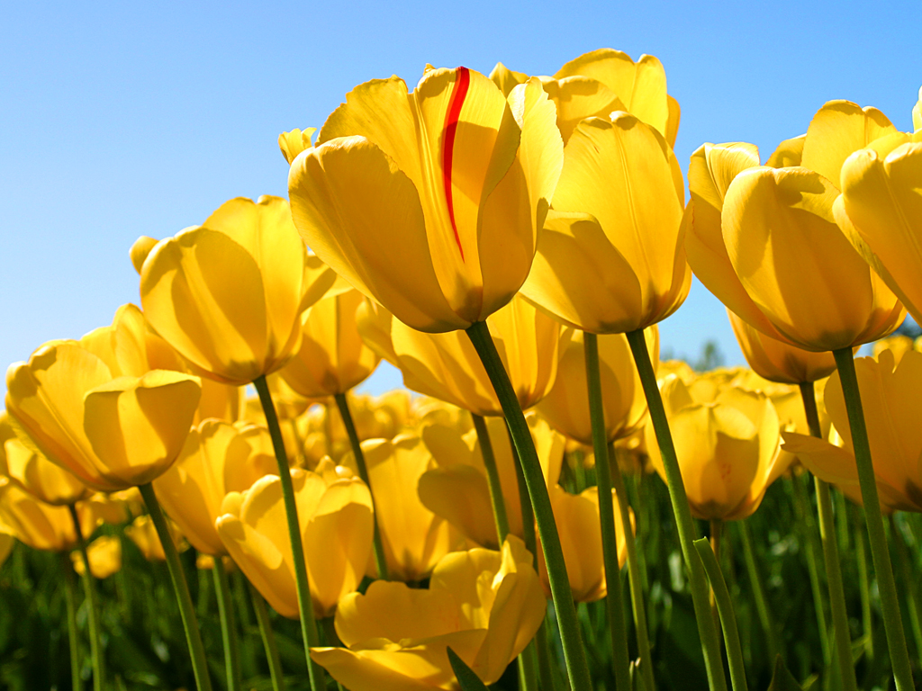
С ПРАЗДНИКОМ 8 МАРТА!

Slide 2
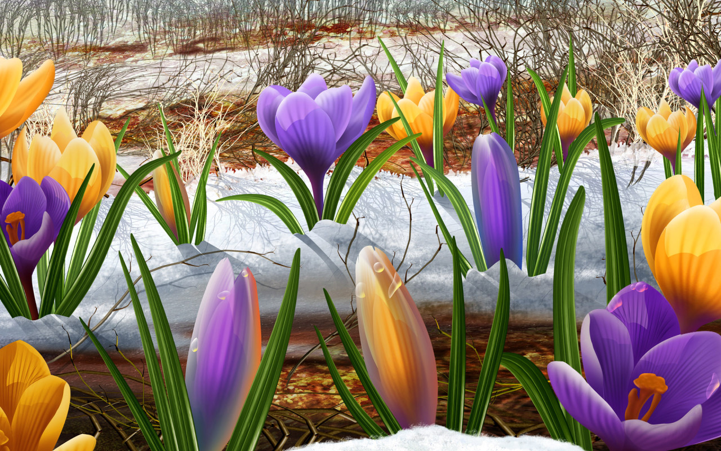
Викторина к 8 марта для девочек

Slide 3
Задание 1.Разминка.
Кто в густом лесу мелькает,
Рыжей шубкой полыхает?
Знает он в цыплятах толк!
Этот зверь зовётся….
Хвостик у него - крючок,
И не нос, а пятачок.
Очень любит лужи, грязь,
А зовут его….
Кто не дружит с ярким светом,
Под землёй живёт он летом?
Носом он изрыл весь склон.
Это просто серый….
Кто в лесу дрожит под ёлкой,
Чтоб не встретиться с двустволкой?
Скачет полем, осмелев.
Этот зверь зовётся….
У неё, как у цветка,
Есть четыре лепестка,
И с их помощью летает
Это - рыбка золотая.
Кто, как в барабан, стучит,
Клювом дерево долбит,
Добывает червячков?
Вы узнали паучков?
Этот зверь зимою спит,
Неуклюжий он на вид.
Любит ягоды и мёд,
А зовётся….
Изрисована лошадка,
Будто школьная тетрадка.
Она в Африке живёт
И зовётся…

Slide 4
Задание 2. Абракадабра.
Ландырожник
Василоза
Лютиоргин
Гвоздистра
Ромашилия
Мимозгаритка
Тюльпачеха
(Ландыш, подорожник)
(Василек, роза)
(Лютик, георгин)
(Гвоздика, астра)
(Ромашка, лилия)
(Мимоза, маргаритка)
(Тюльпан, мать-и-мачеха)

Slide 5
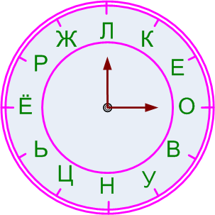
Задание 3.Волшебные часы.
Расшифруйте слова, пользуясь циферблатом.
1, 3, 4, 9, 10
1, 3, 12, 8, 7, 3

Slide 6
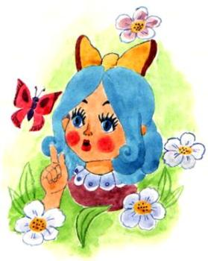
Задание 3.Угадайка.
Любимая девочка Пьеро…

Slide 7
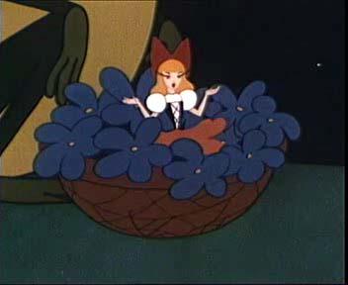
Девочка из цветка …

Slide 8
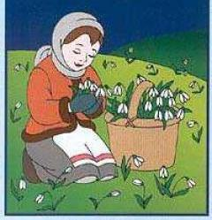
Девочка, которая собирала зимой подснежники …

Slide 9
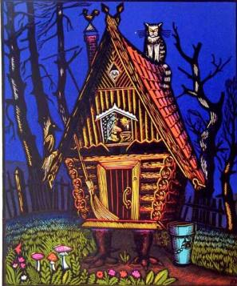
Жилище Бабы Яги …

Slide 10
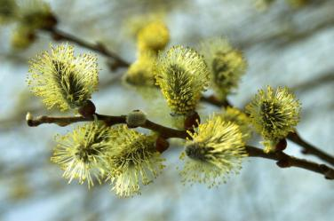
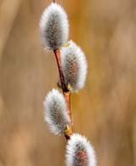
Дерево, которое зацветает
раньше других...
и в а

Slide 11
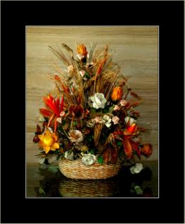
Искусство составления
букетов...
экибана

Slide 12
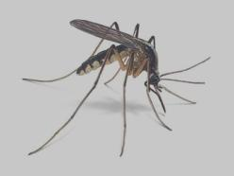
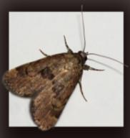
Каким насекомым
хлопают в ладоши?
комар и моль

Slide 13
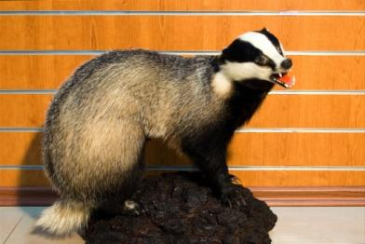
Самый чистоплотный
зверь...
барсук

Slide 14
Месяц весенних
первоцветов...
апрель

Slide 15
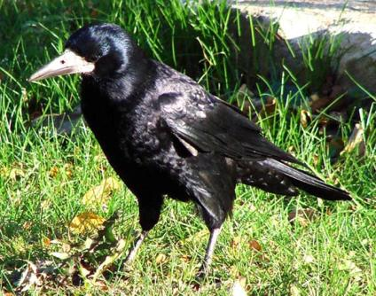
Прилёт каких птиц
означает начало
в е с н ы ?
грачей

Slide 16
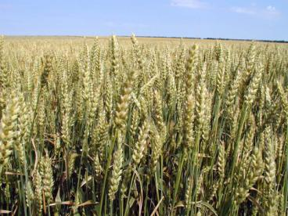
Из чего готовят
манную крупу?
пшеница

Slide 17
Задание 5. ВОСЬМЁРОЧКА
когда их два
1
паук
1
96 месяцев
1
август
2
восемь
2
восьмиугольник
2
октябрь
3
на Луну
3
цифра «два»
3

Slide 18
Задание 6. К У Л И Н А Р Н О Е
рецепт
1
окрошка
1
простокваша
1
горячих
2
гриль
2
сельдь
2
в рассольнике
3
из творога
3
Италия
3

Slide 19
СЮРПРИЗ

Slide 20
ПОЗДРАВЛЕНИЕ МАЛЬЧИКОВ

Slide 21
ПОЗДРАВЛЕНИЕ МАЛЬЧИКОВ

Slide 22
ПОЗДРАВЛЕНИЕ МАЛЬЧИКОВ

Slide 23
ПОЗДРАВЛЕНИЕ МАЛЬЧИКОВ

Slide 24
С 8 МАРТА

